Slide 1
江戸川区新区庁舎建設計画
目的
現庁舎の老朽化対策
区民サービス向上のための効率的な行政運営
災害時拠点機能の強化
建設予定地: 船堀4丁目
敷地面積: 約9,600㎡
延床面積: 約61,400㎡
竣工予定: 2030年度

Slide 2
建設計画の特徴
基本理念:
「これからの100年を支える日本一の防災庁舎」
防災機能:
中間免震構造の採用による耐震性の向上
災害対策機能の効率的配置
環境配慮:
ZEB（ネット・ゼロ・エネルギービル）認証の取得を目指す
太陽光発電設備の導入
区民交流スペース:
多目的ホールや図書館の併設
子育て支援拠点の整備

Slide 3
新庁舎の免震機能の詳細
耐震・免震構造:
中間免震構造により、震度7クラスの地震にも耐えうる設計
地震後も業務を継続できる機能を保持
防災備蓄機能:
庁舎内に備蓄倉庫を設置し、食料や水を最大5日分保管
地域住民や避難者の支援体制を確保
災害対策本部機能:
庁舎内に災害対策本部専用フロアを設置
最新通信設備を導入し、迅速な情報収集と意思決定を支援
電源確保:
大規模災害時でも3日間稼働可能な非常用発電機を設置
太陽光発電と蓄電池を併用した継続的な電力供給

Slide 4
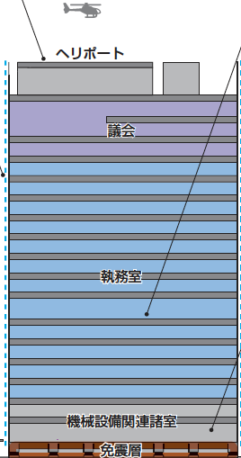
災害時の避難を支援する機能
水害時の物資輸送や要救助者の避難に対応するため、東京消防庁が保有する最大機種が着陸可能な規模のヘリポートを庁舎屋上に設置
立体駐車場を一時的な避難場所や物資置き場として利用可能
水害時、歩行者デッキが桟橋となり、屋外階段を救助ボートの船着場として活用

Slide 5
建設のメリットと展望
地域への影響:
新庁舎建設による雇用創出
周辺地域の活性化
区民サービスの向上:
ワンストップサービスの提供による窓口業務の効率化
ユニバーサルデザインの採用で誰でも利用しやすい施設に
将来への貢献:
持続可能な都市づくりのモデルとしての位置付け
他自治体への良い影響

